Slide 1
Chapter 3. 분류
장 승 훈

Slide 2
3.1 MNIST

Slide 3

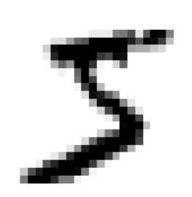
MNIST Dataset
- 미국 고등학생들과 인구조사국 직원들이 손으로 쓴 작은 숫자 이미지.
[[ 0 0 0 0 0 0 0 0 0 0 0 0 0 0 0 0 0 0 0 0 0 0 0 0 0 0 0 0]
[ 0 0 0 0 0 0 0 0 0 0 0 0 0 0 0 0 0 0 0 0 0 0 0 0 0 0 0 0]
[ 0 0 0 0 0 0 0 0 0 0 0 0 0 0 0 0 0 0 0 0 0 0 0 0 0 0 0 0]
[ 0 0 0 0 0 0 0 0 0 0 0 0 0 0 0 0 0 0 0 0 0 0 0 0 0 0 0 0]
[ 0 0 0 0 0 0 0 0 0 0 0 0 0 0 0 0 0 0 0 0 0 0 0 0 0 0 0 0]
[ 0 0 0 0 0 0 0 0 0 0 0 0 3 18 18 18 126 136 175 26 166 255 247 127 0 0 0 0]
[ 0 0 0 0 0 0 0 0 30 36 94 154 170 253 253 253 253 253 225 172 253 242 195 64 0 0 0 0]
[ 0 0 0 0 0 0 0 49 238 253 253 253 253 253 253 253 253 251 93 82 82 56 39 0 0 0 0 0]
[ 0 0 0 0 0 0 0 18 219 253 253 253 253 253 198 182 247 241 0 0 0 0 0 0 0 0 0 0]
[ 0 0 0 0 0 0 0 0 80 156 107 253 253 205 11 0 43 154 0 0 0 0 0 0 0 0 0 0]
[ 0 0 0 0 0 0 0 0 0 14 1 154 253 90 0 0 0 0 0 0 0 0 0 0 0 0 0 0]
[ 0 0 0 0 0 0 0 0 0 0 0 139 253 190 2 0 0 0 0 0 0 0 0 0 0 0 0 0]
[ 0 0 0 0 0 0 0 0 0 0 0 11 190 253 70 0 0 0 0 0 0 0 0 0 0 0 0 0]
[ 0 0 0 0 0 0 0 0 0 0 0 0 35 241 225 160 108 1 0 0 0 0 0 0 0 0 0 0]
[ 0 0 0 0 0 0 0 0 0 0 0 0 0 81 240 253 253 119 25 0 0 0 0 0 0 0 0 0]
[ 0 0 0 0 0 0 0 0 0 0 0 0 0 0 45 186 253 253 150 27 0 0 0 0 0 0 0 0]
[ 0 0 0 0 0 0 0 0 0 0 0 0 0 0 0 16 93 252 253 187 0 0 0 0 0 0 0 0]
[ 0 0 0 0 0 0 0 0 0 0 0 0 0 0 0 0 0 249 253 249 64 0 0 0 0 0 0 0]
[ 0 0 0 0 0 0 0 0 0 0 0 0 0 0 46 130 183 253 253 207 2 0 0 0 0 0 0 0]
[ 0 0 0 0 0 0 0 0 0 0 0 0 39 148 229 253 253 253 250 182 0 0 0 0 0 0 0 0]
[ 0 0 0 0 0 0 0 0 0 0 24 114 221 253 253 253 253 201 78 0 0 0 0 0 0 0 0 0]
[ 0 0 0 0 0 0 0 0 23 66 213 253 253 253 253 198 81 2 0 0 0 0 0 0 0 0 0 0]
[ 0 0 0 0 0 0 18 171 219 253 253 253 253 195 80 9 0 0 0 0 0 0 0 0 0 0 0 0]
[ 0 0 0 0 55 172 226 253 253 253 253 244 133 11 0 0 0 0 0 0 0 0 0 0 0 0 0 0]
[ 0 0 0 0 136 253 253 253 212 135 132 16 0 0 0 0 0 0 0 0 0 0 0 0 0 0 0 0]
[ 0 0 0 0 0 0 0 0 0 0 0 0 0 0 0 0 0 0 0 0 0 0 0 0 0 0 0 0]
[ 0 0 0 0 0 0 0 0 0 0 0 0 0 0 0 0 0 0 0 0 0 0 0 0 0 0 0 0]
[ 0 0 0 0 0 0 0 0 0 0 0 0 0 0 0 0 0 0 0 0 0 0 0 0 0 0 0 0]]
위 그림과 같이 0에서 9까지 10가지로 분류될 수 있는
손글씨 숫자 이미지 70,000개로 구성.
각 이미지는 28×28 픽셀로 구성.
각 픽셀은 위와 같이 0~255 사이의 숫자 행렬로 표현.
Notes:
MNIST 데이터베이스 (Modified National Institute of Standards and Technology database)는 손으로 쓴 숫자들로 이루어진 대형 데이터베이스이며, 다양한 화상 처리 시스템을 트레이닝하기 위해 일반적으로 사용된다.[1][2] 이 데이터베이스는 또한 기계 학습 분야의 트레이닝 및 테스트에 널리 사용된다.[3][4] NIST의 오리지널 데이터셋의 샘플을 재혼합하여 만들어졌다. 개발자들은 NIST의 트레이닝 데이터셋이 미국의 인구조사국 직원들로부터 취합한 이후로 테스팅 데이터셋이 미국의 중등학교 학생들로부터 취합되는 중에 기계 학습 실험에 딱 적합하지는 않은 것을 느꼈다.[5] 게다가 NIST의 흑백 그림들은 28x28 픽셀의 바운딩 박스와 앤티엘리어싱 처리되어 그레이스케일 레벨이 들어가 있도록 평준화되었다.[5]

Slide 4
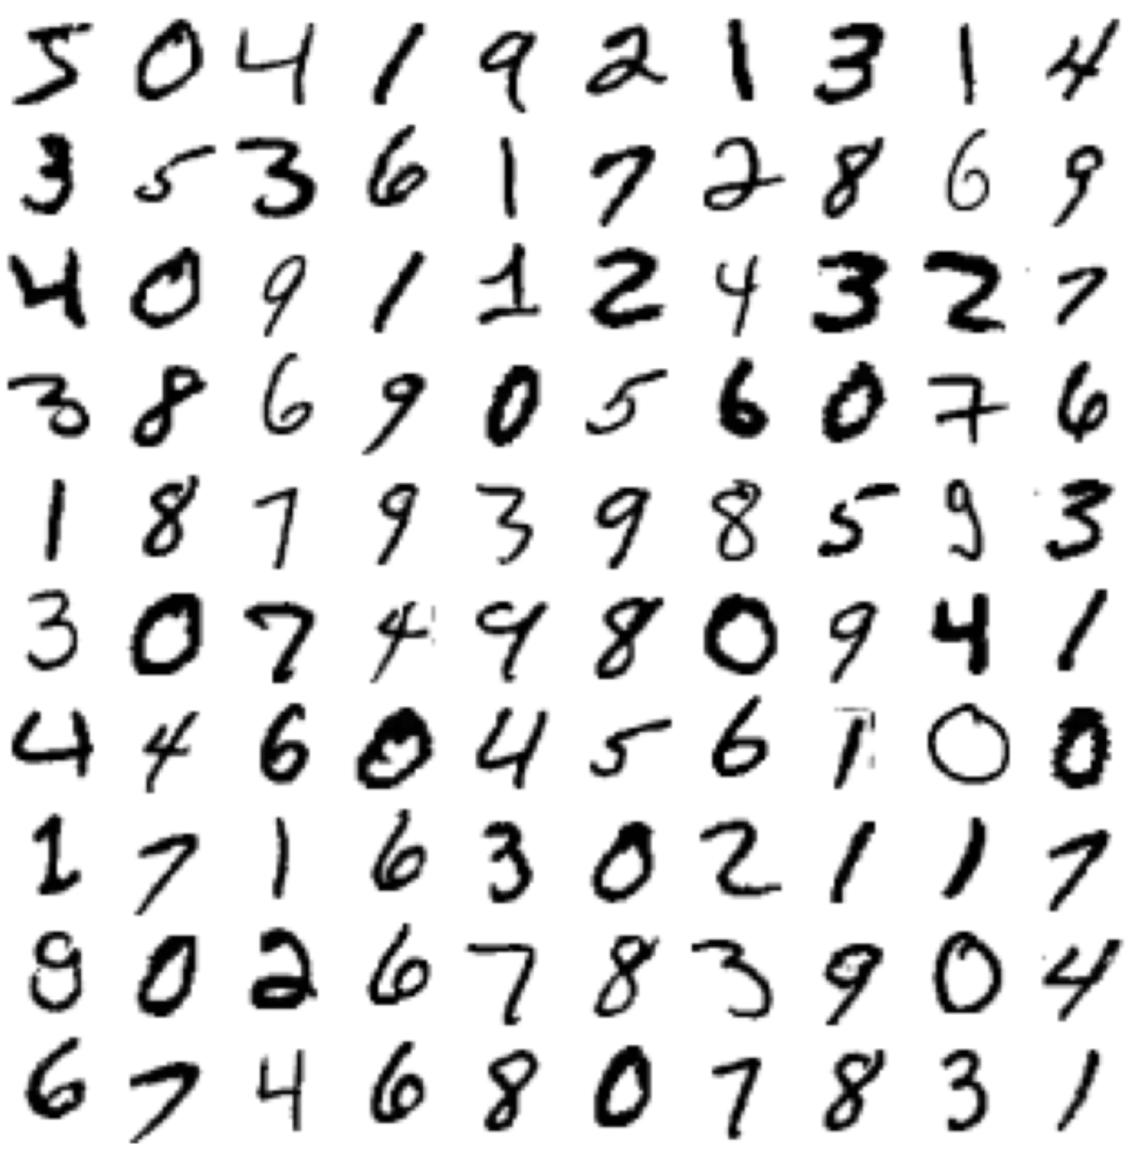
MNIST Dataset
dict_keys(['data', 'target', 'frame', 'categories', 'feature_names', 'target_names', 'DESCR', 'details', 'url'])
{'data': array([[0., 0., 0., ..., 0., 0., 0.],
[0., 0., 0., ..., 0., 0., 0.],
[0., 0., 0., ..., 0., 0., 0.],
...,
[0., 0., 0., ..., 0., 0., 0.],
[0., 0., 0., ..., 0., 0., 0.],
[0., 0., 0., ..., 0., 0., 0.]]),
'target': array(['5', '0', '4', ..., '4', '5', '6'], dtype=object),
'frame': None,
'categories': {},
'feature_names': ['pixel1', 'pixel2', 'pixel3', 'pixel4',,,, 'pixel784'],
'target_names': ['class'],
'DESCR': "**Author**: Yann LeCun,,,, **Source**: [MNIST Website](http://yan~~
'details': {'id': '554', 'name': 'mnist_784', 'version': '1',,,,}
'url': 'https://www.openml.org/d/554'}
Notes:
MNIST 데이터베이스 (Modified National Institute of Standards and Technology database)는 손으로 쓴 숫자들로 이루어진 대형 데이터베이스이며, 다양한 화상 처리 시스템을 트레이닝하기 위해 일반적으로 사용된다.[1][2] 이 데이터베이스는 또한 기계 학습 분야의 트레이닝 및 테스트에 널리 사용된다.[3][4] NIST의 오리지널 데이터셋의 샘플을 재혼합하여 만들어졌다. 개발자들은 NIST의 트레이닝 데이터셋이 미국의 인구조사국 직원들로부터 취합한 이후로 테스팅 데이터셋이 미국의 중등학교 학생들로부터 취합되는 중에 기계 학습 실험에 딱 적합하지는 않은 것을 느꼈다.[5] 게다가 NIST의 흑백 그림들은 28x28 픽셀의 바운딩 박스와 앤티엘리어싱 처리되어 그레이스케일 레벨이 들어가 있도록 평준화되었다.[5]

Slide 5
3.2 이진분류기 훈련

Slide 6
머신러닝 분류
머신러닝 시스템을
“학습하는 동안의 정보량(또는 감독의 유무)”에 따라 분류할 수 있음
지도학습
분류
회귀
인공신경망
비지도학습
군집
시각화
차원축소
준지도학습
DBN
RBM
강화학습

Slide 7
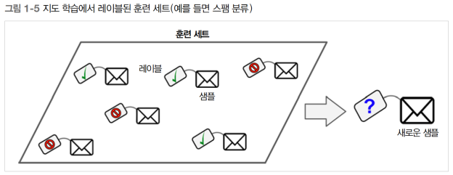
대표적 Classification
* Hands-On Machine Learning with Scikit-Learn, Keras & TensorFlow

Slide 8
Binary Classification
금속/비금속
5/5아님
정상메일/스팸메일
코로나양성/음성

Slide 9
Binary Classification
금속/비금속
5/5아님
정상메일/스팸메일
코로나양성/음성
성능평가
Confusion matrix
53057
1522
1325
4096

Slide 10
3.3 성능측정

Slide 11
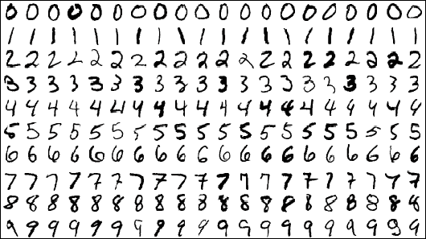
Confusion matrix
예측
음성
양성
True Negative
False Positive
음성
실제
양성
False Negative
True Positive
>>>from sklearn.metrics import confusion_matrix
>>>confusion_matrix (y_train_5, y_train_pred)

Slide 12
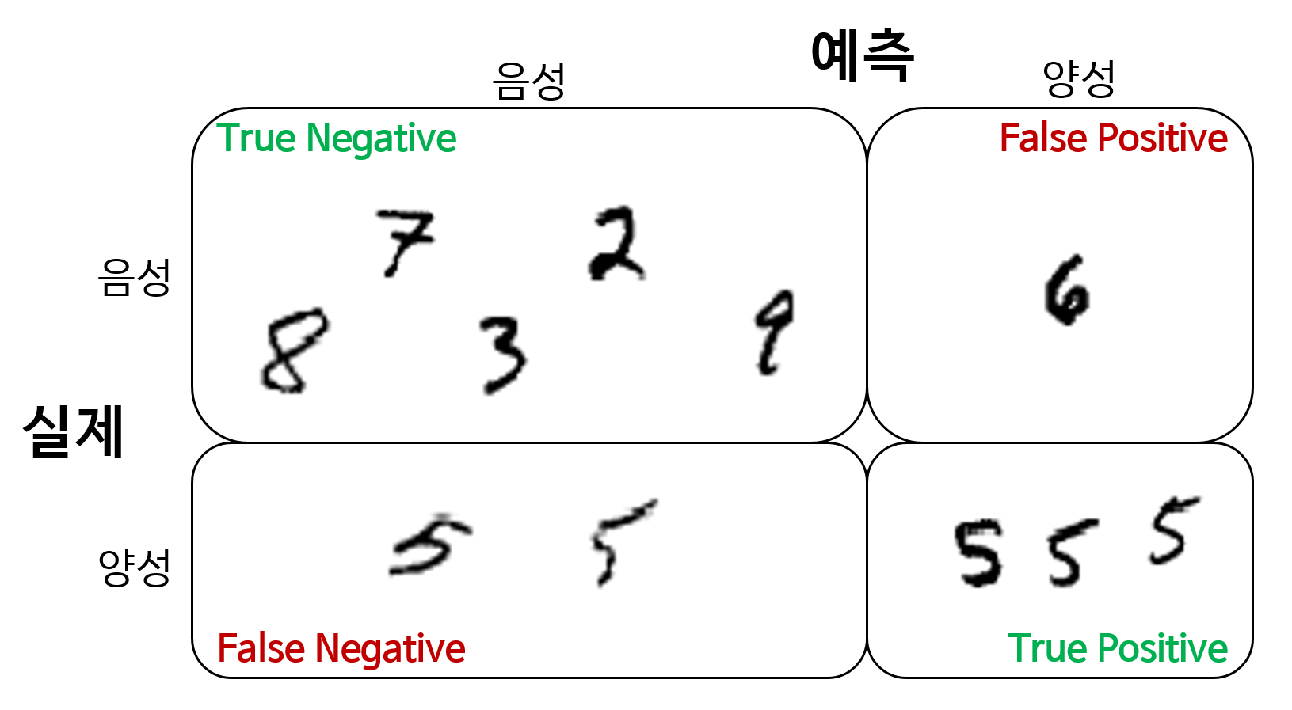
정밀도(precision)
실제‘5’를 ‘5’라고 예측된 개수
True Positive
Precision =
3/4
True Positive + False Positive
‘5’라고 예측된 총 개수
>>>from sklearn.metrics import precision_score, recall_score
>>>precision_score (y_train_5, y_train_pred)

Slide 13
재현율(recall)
재현율(recall) or 민감도(sensitivity) or 진짜 양성 비율 (TPR)
실제‘5’를 ‘5’라고 예측된 개수
True Positive
Recall =
False Negative + True Positive
3/5
실제‘5’가 예측에 사용된 총 개수
>>>from sklearn.metrics import precision_score, recall_score
>>>recall_score (y_train_5, y_train_pred)

Slide 14
F1 score
정밀도와 재현율을 하나의 숫자로 표현.
정밀도와 재현율의 조화평균 (harmonic mean)
2
F1 score =
1
1
+
Precision
Precision
>>>from sklearn.metrics import f1_score
>>>f1_score (y_train_5, y_train_pred)

Slide 15
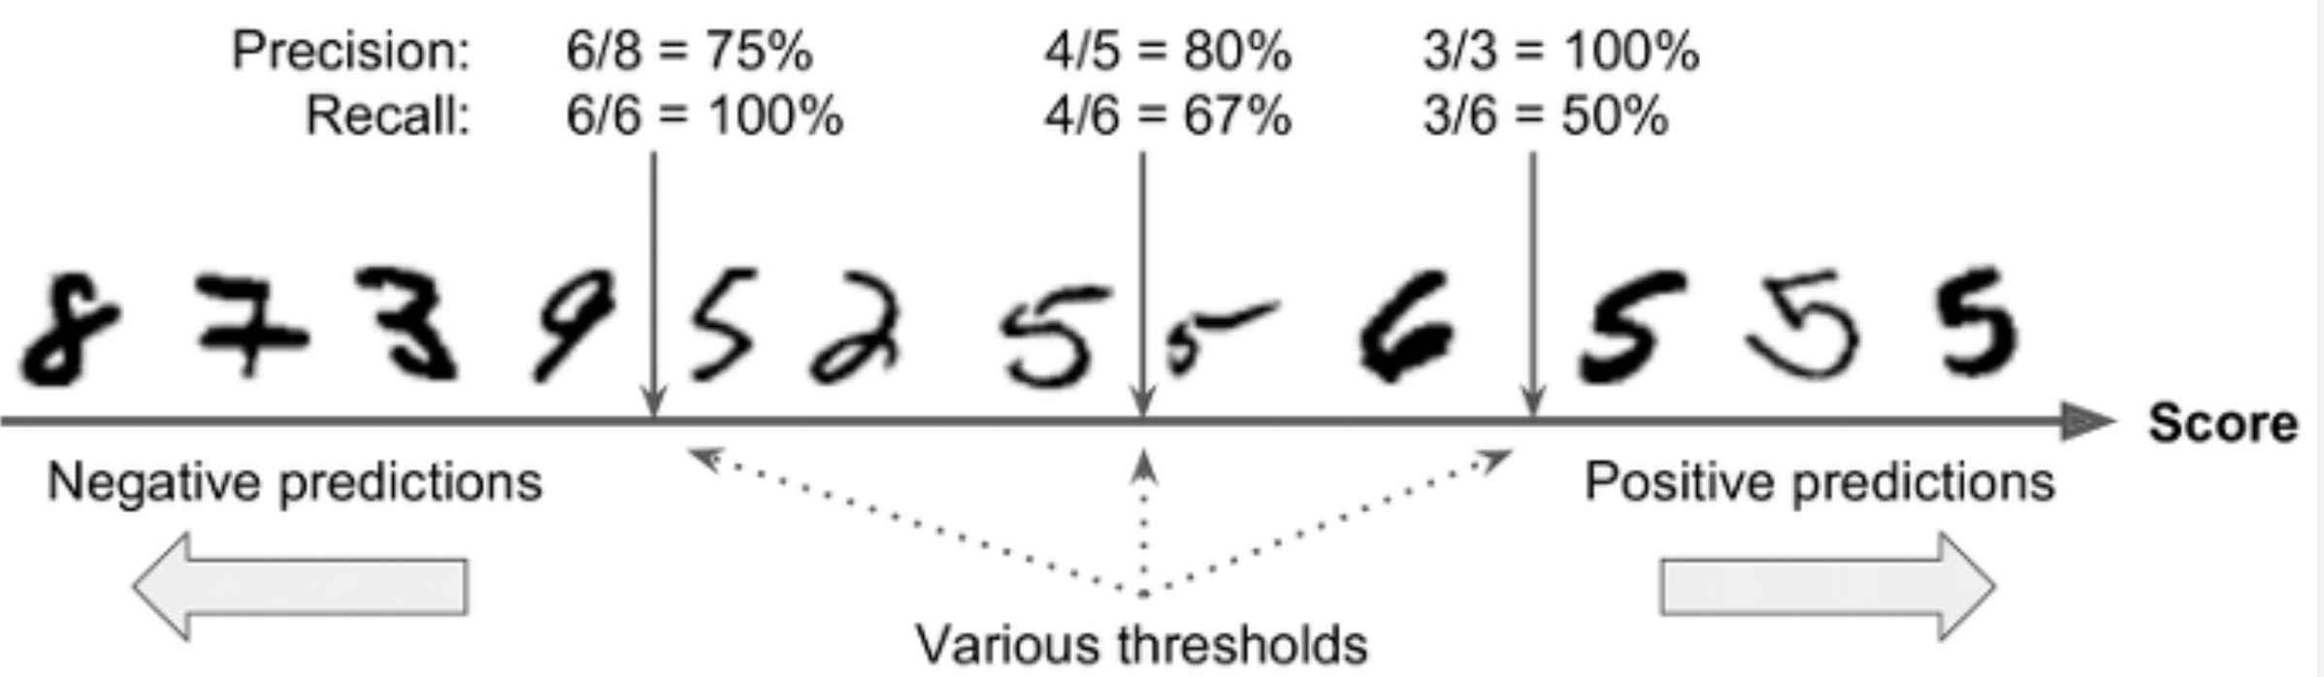
Precision/Recall tradeoff
정밀도를 올리면 재현율이 줄어들고, 반대로 재현율을 올리면 정밀도가 줄어듦.
예시 : SGD Classifier
- decision function을 통해 샘플의 점수를 계산
- 점수가 threshold 보다 크면 양성클래스에 할당, 그렇지 않으면 음성 클래스로 할당

Slide 16
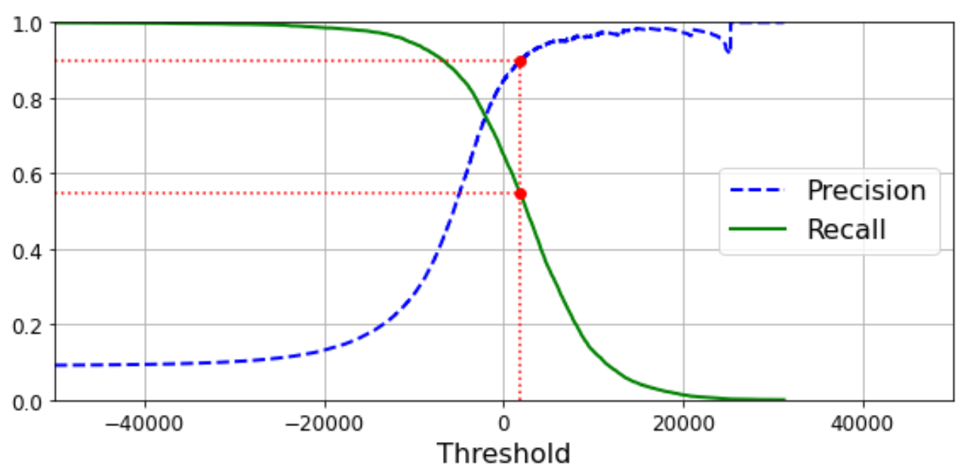
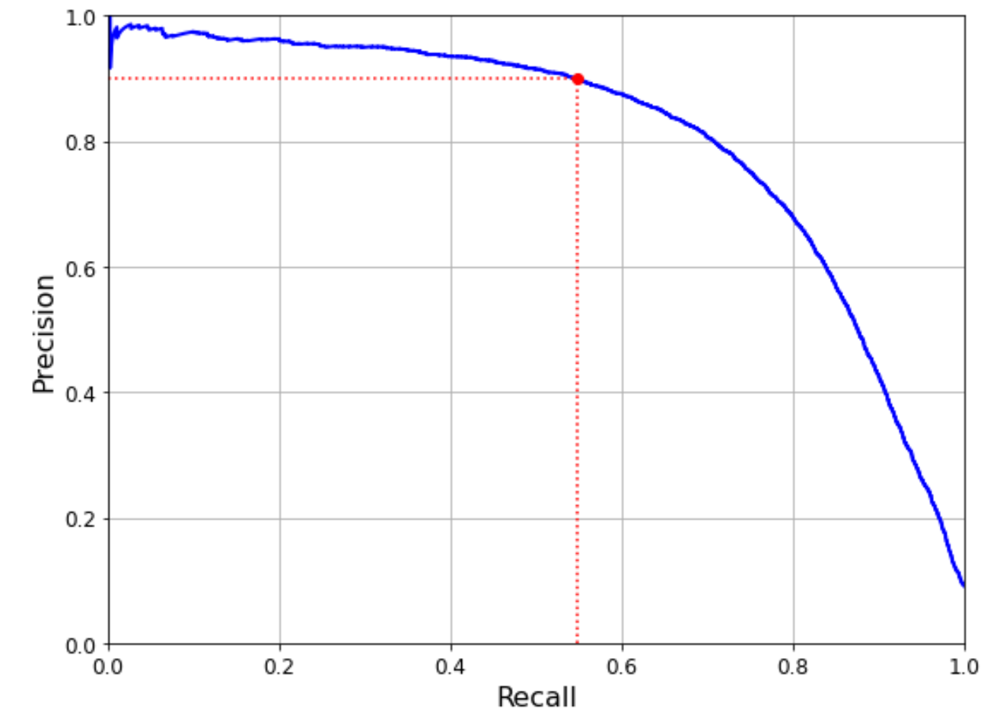
Precision/Recall tradeoff
정밀도를 올리면 재현율이 줄어들고, 반대로 재현율을 올리면 정밀도가 줄어듦.

Slide 17
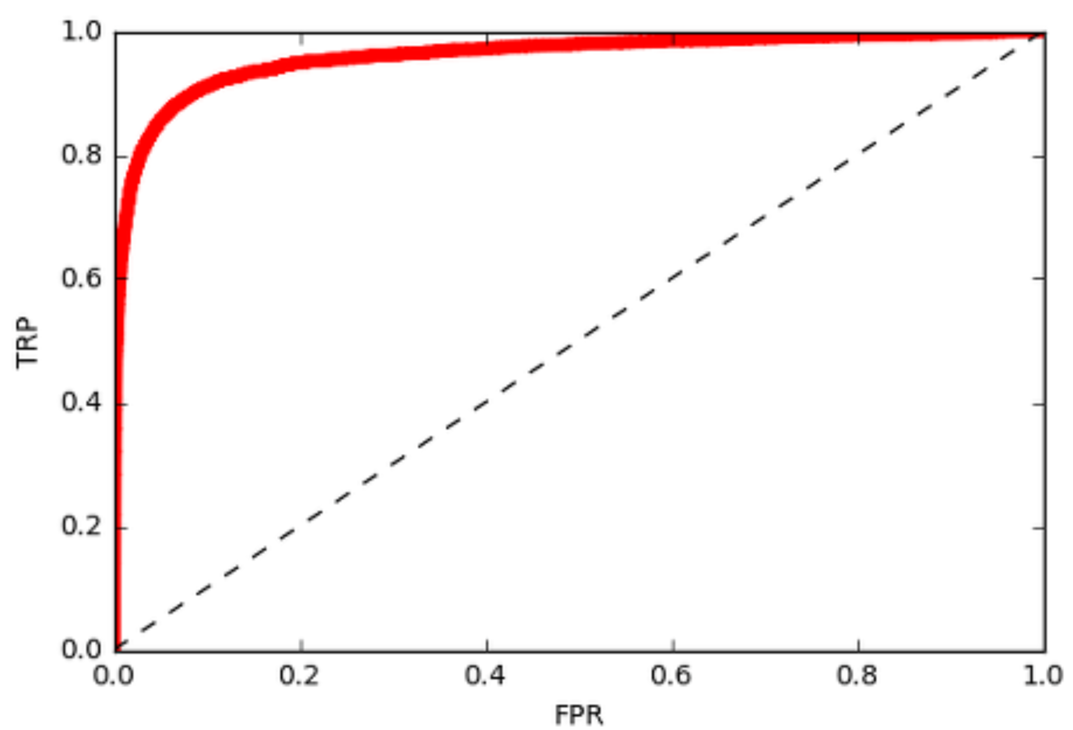
ROC (Receiver Operating Characteristic)
이진분류에서 널리 사용하는 도구.
거짓 양성 비율(FPR)에 대한 진짜 양성 비율(TPR, Recall)의 곡선.
TPR이 높을수록 FPR이 늘어남.
좋은 분류기
완전한 랜덤 분류기

Slide 18
ROC AUC(Area Under the Curve) score
ROC 곡선 아래 면적
완벽한 분류기의 ROC의 AUC는 1이며, 완전한 랜덤 분류기는 0.5.
AUC : 1
AUC : 0.5
>>>from sklearn.metrics import roc_auc_score
>>>roc_auc_score (y_train_5, y_scores)

Slide 19
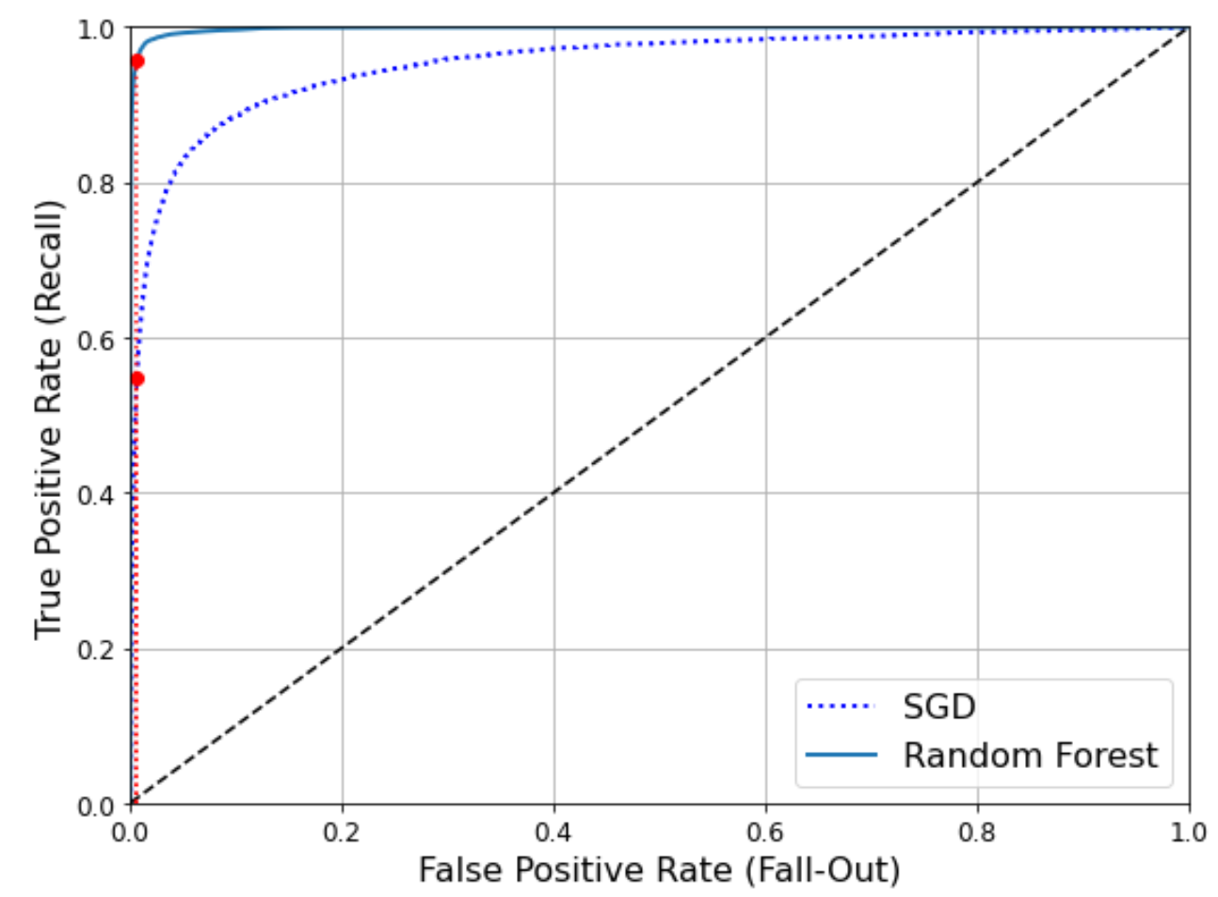
Classification 모델 성능 비교.
0.953
0.998

Slide 20
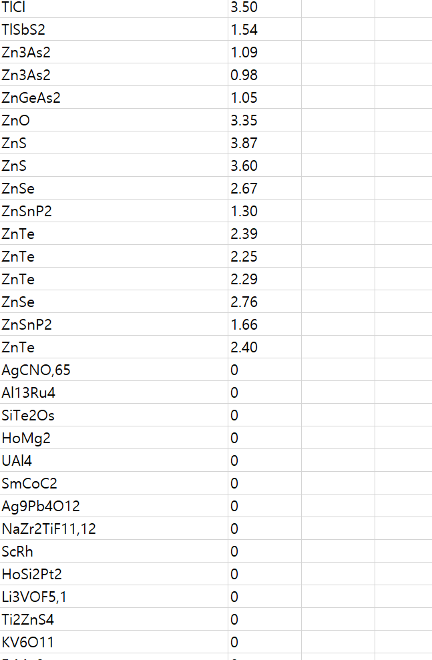
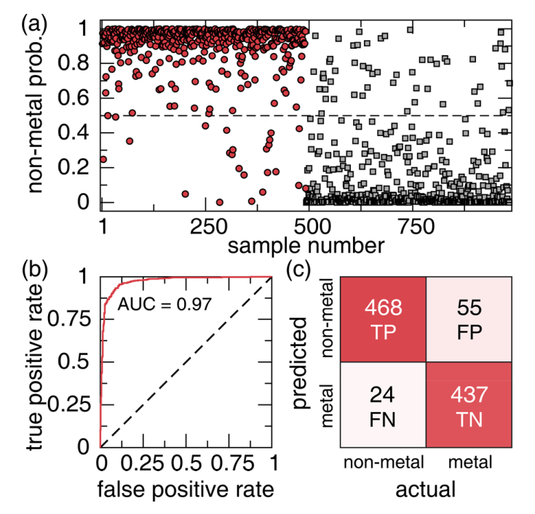
연구에 활용된 classification
밴드갭 데이터셋을 활용한 금속 비금속 분류
J. Phys. Chem. Lett. 2018, 9, 7, 1668–1673
실험
계산

Slide 21
코드 실행

Slide 22
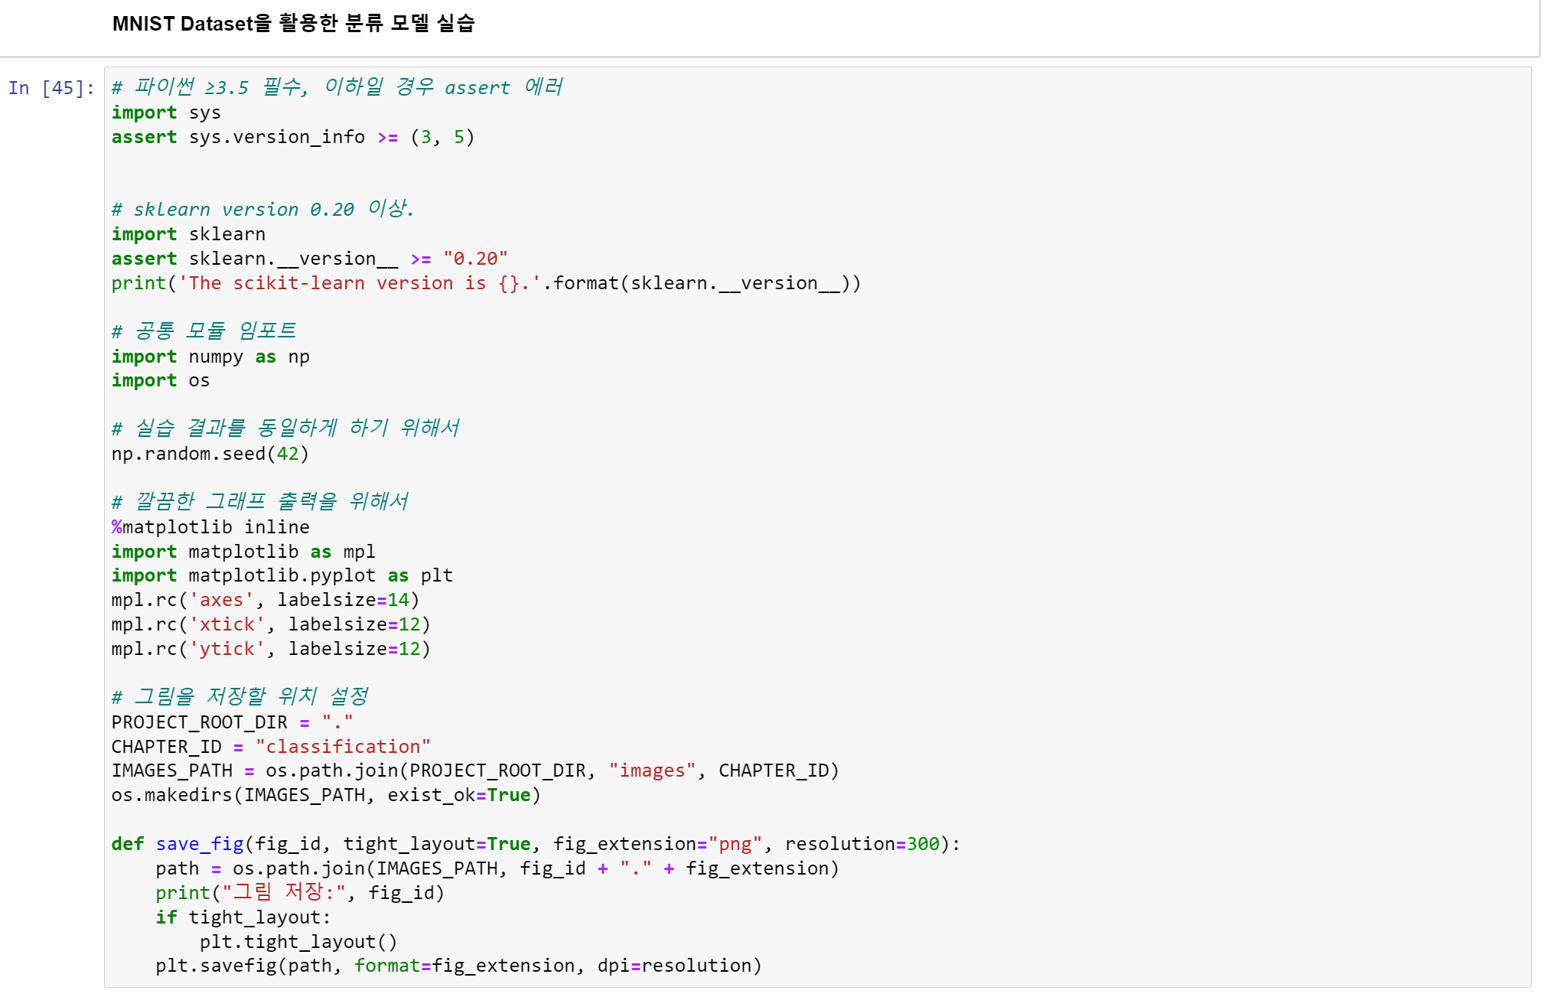
MNIST Dataset을 활용한 분류 모델

Slide 23
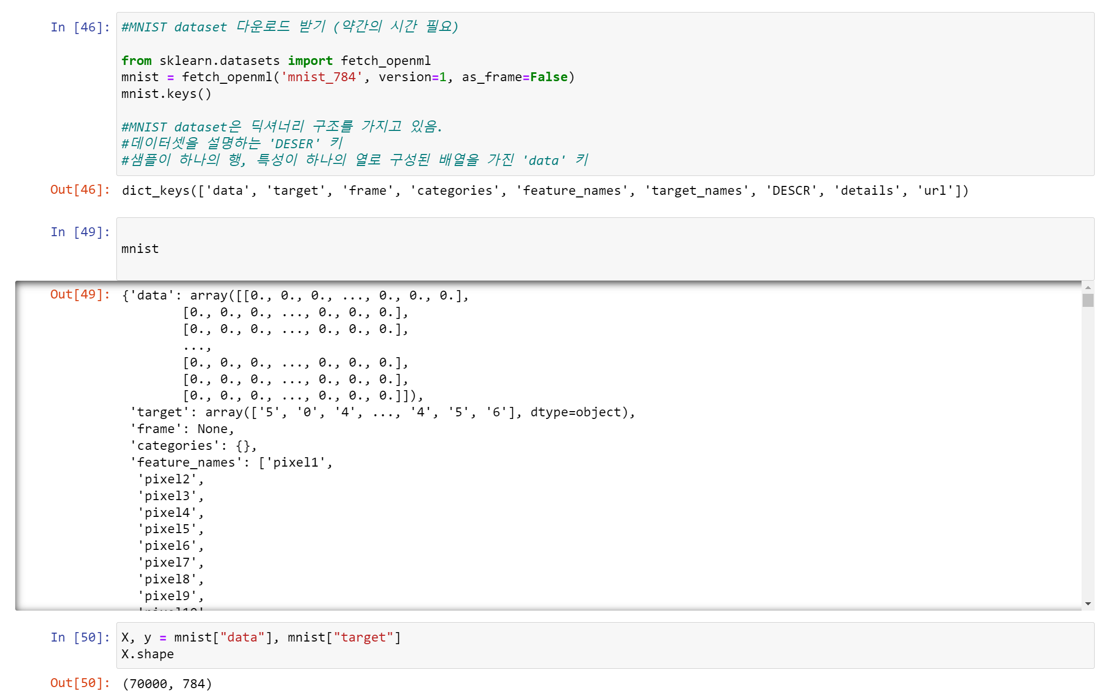
MNIST Dataset을 활용한 분류 모델

Slide 24
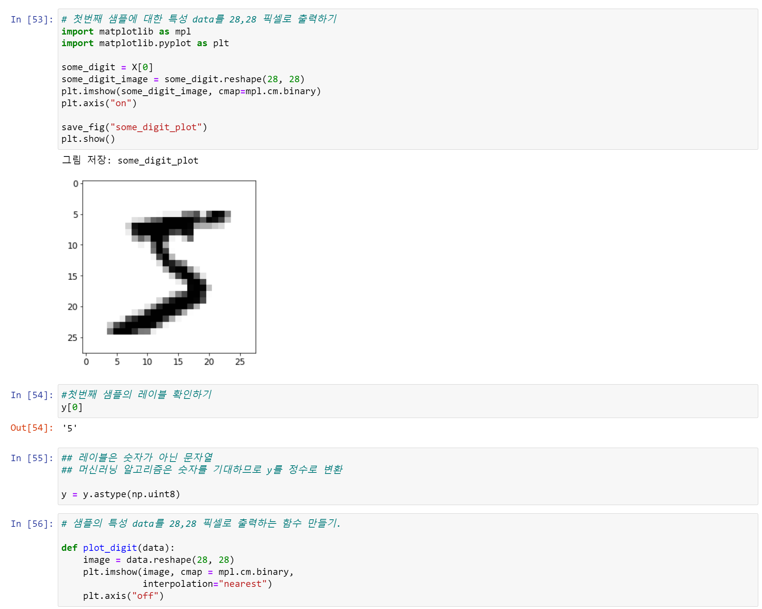
MNIST Dataset을 활용한 분류 모델

Slide 25
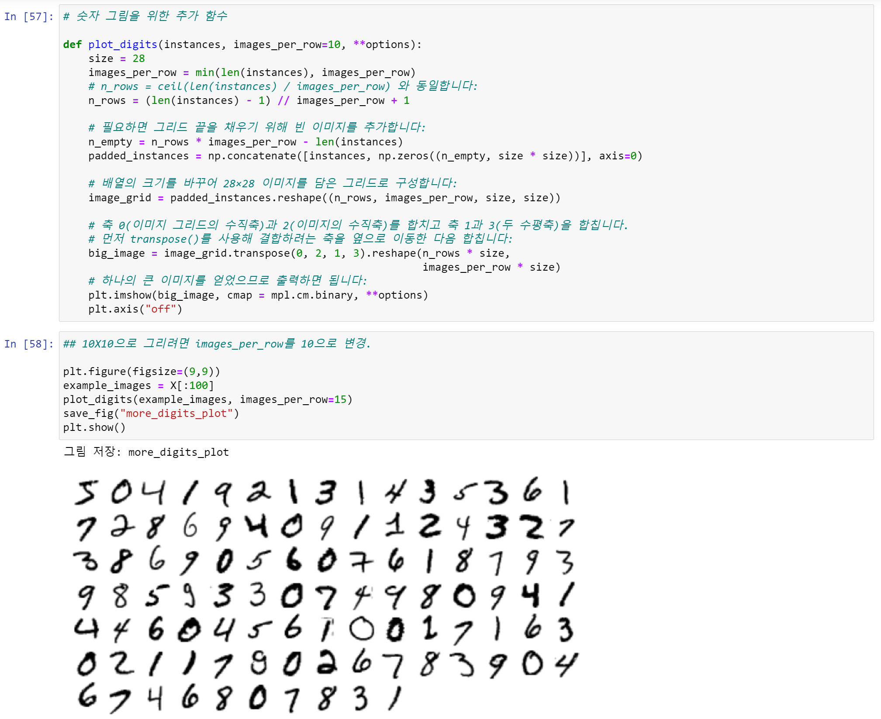
MNIST Dataset을 활용한 분류 모델

Slide 26
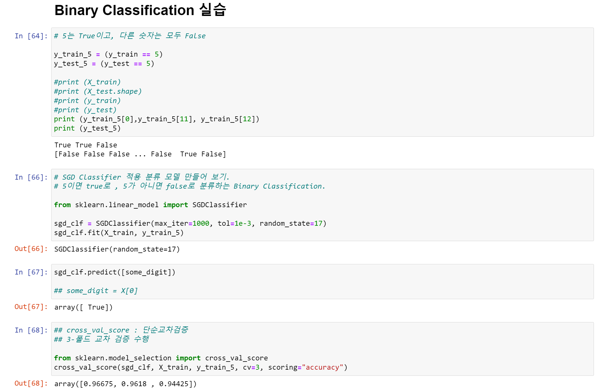
MNIST Dataset을 활용한 분류 모델

Slide 27
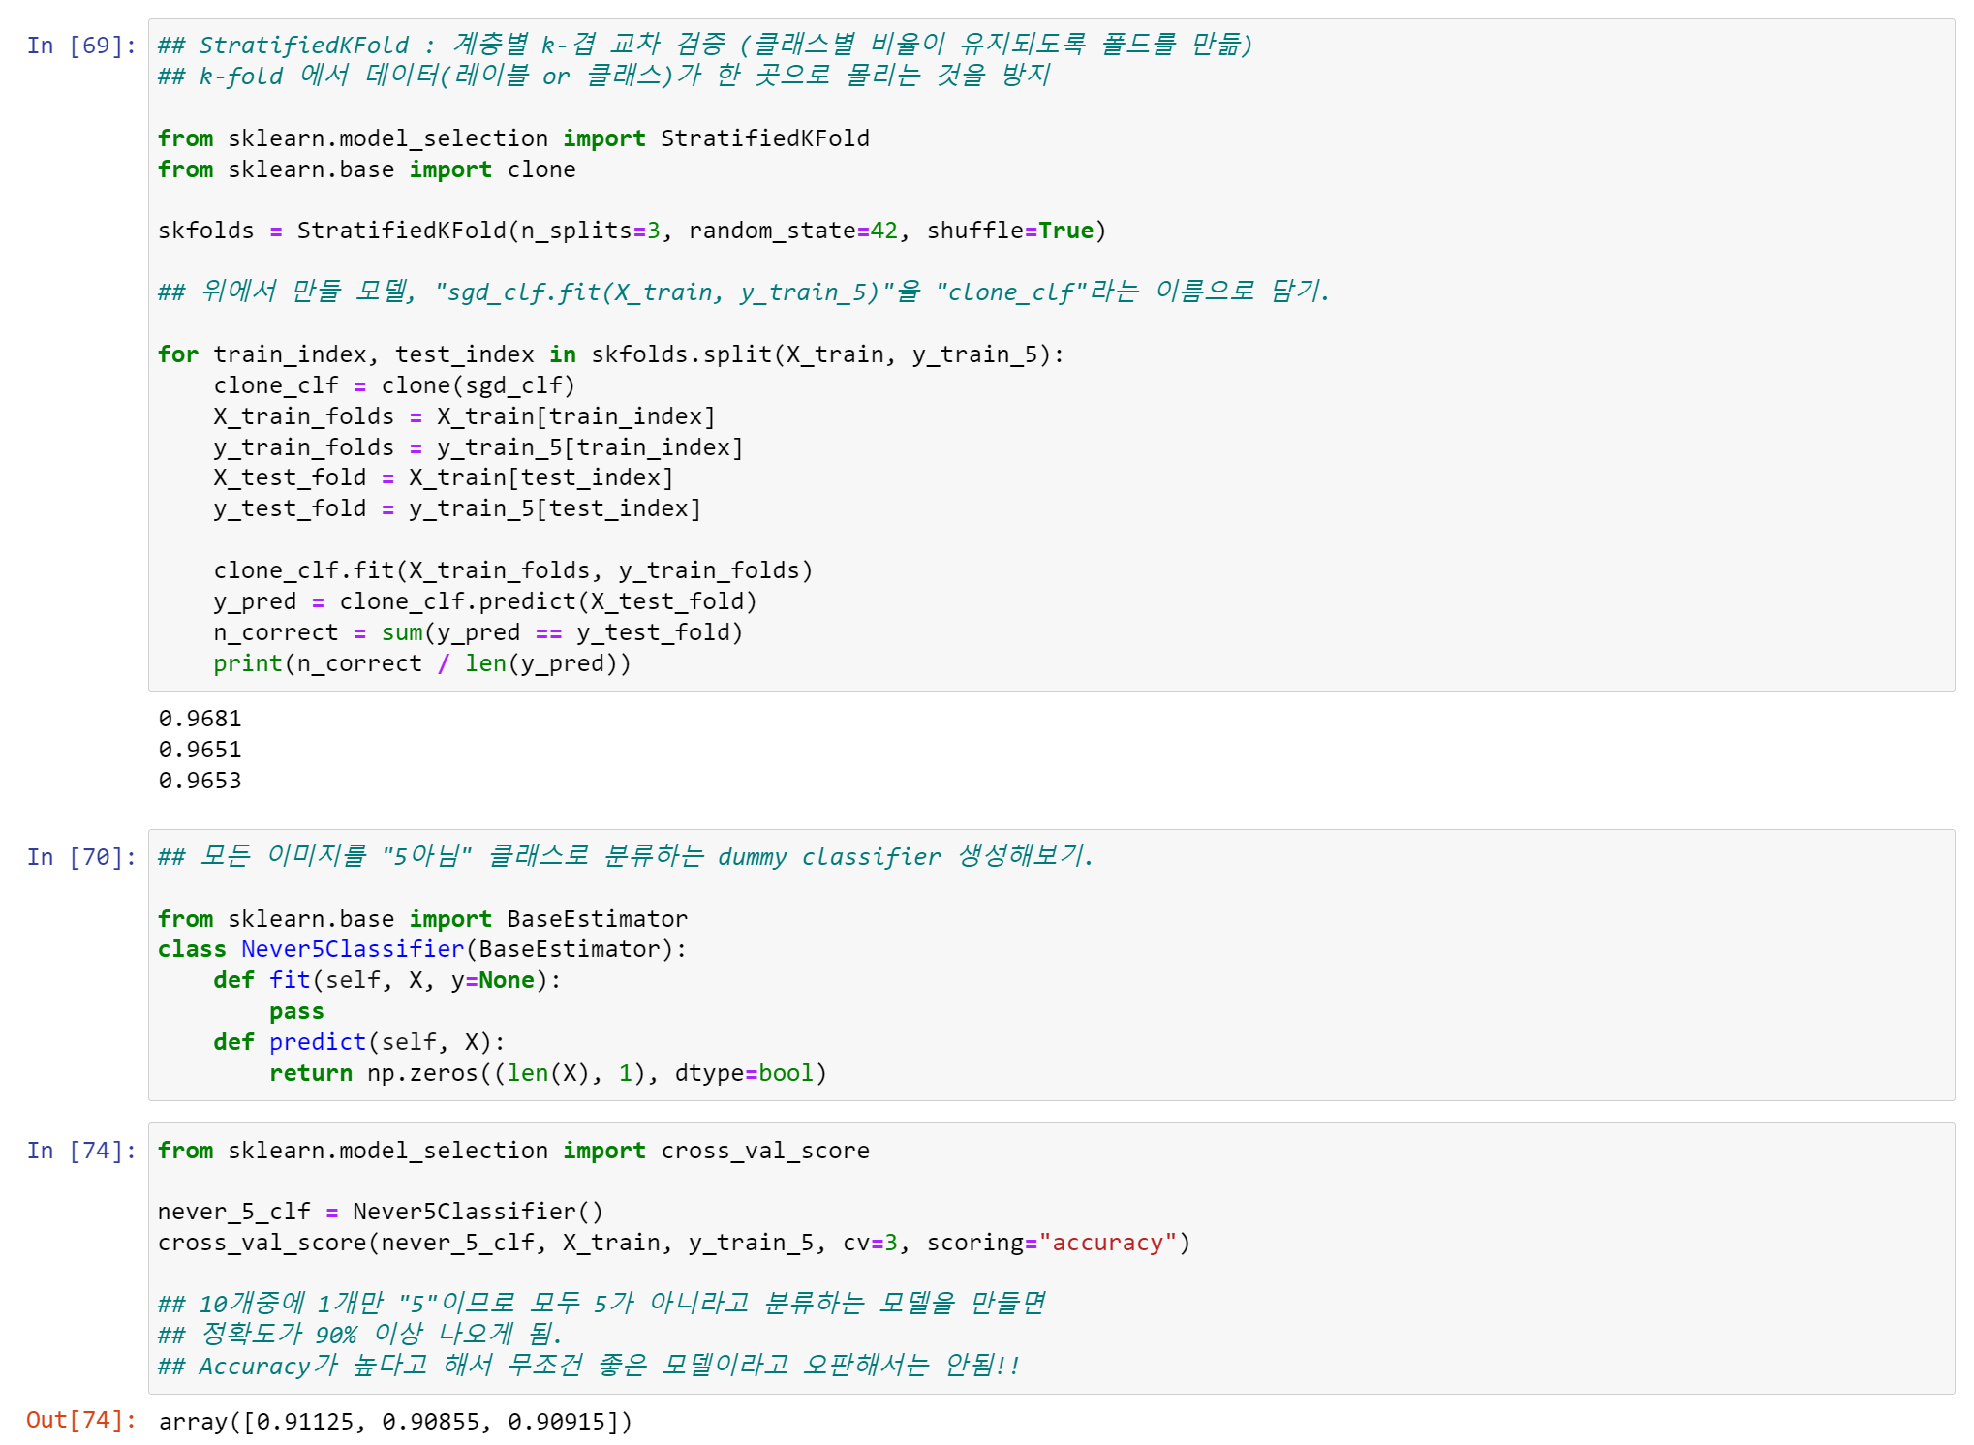
MNIST Dataset을 활용한 분류 모델

Slide 28
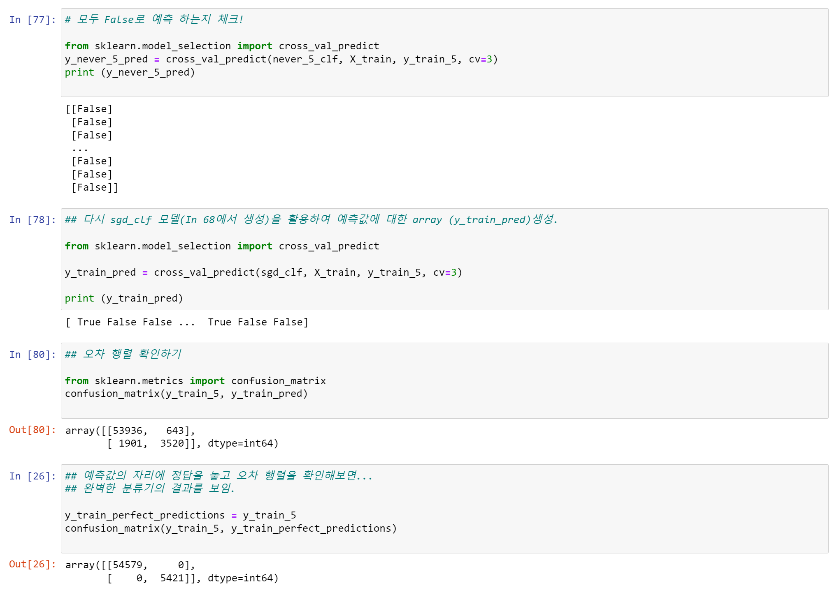
MNIST Dataset을 활용한 분류 모델

Slide 29
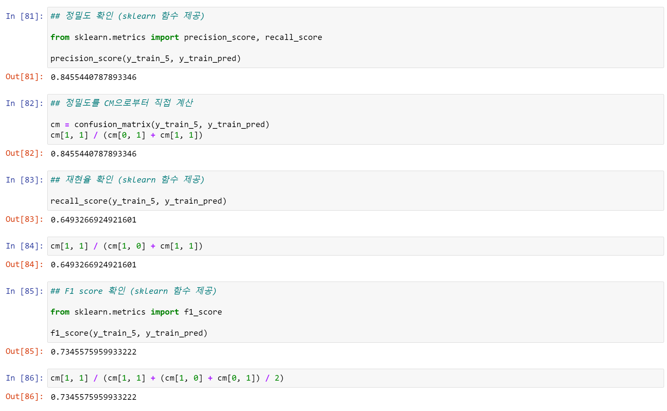
MNIST Dataset을 활용한 분류 모델

Slide 30
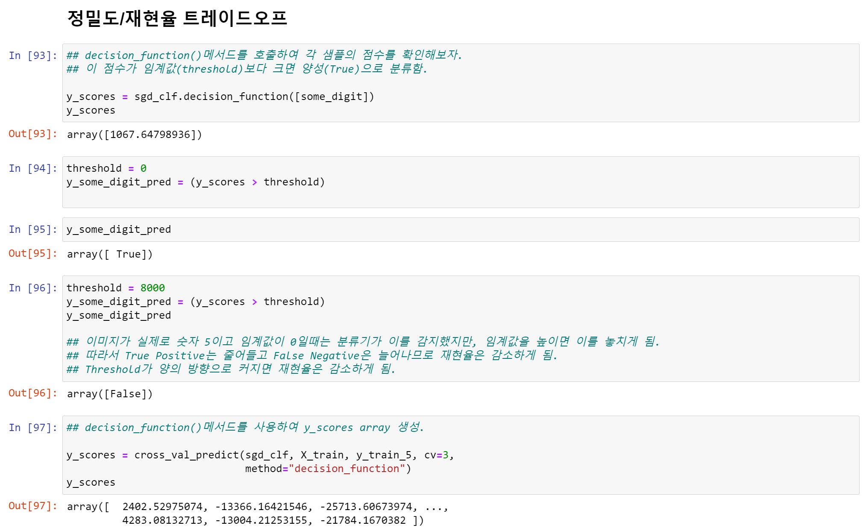
MNIST Dataset을 활용한 분류 모델

Slide 31
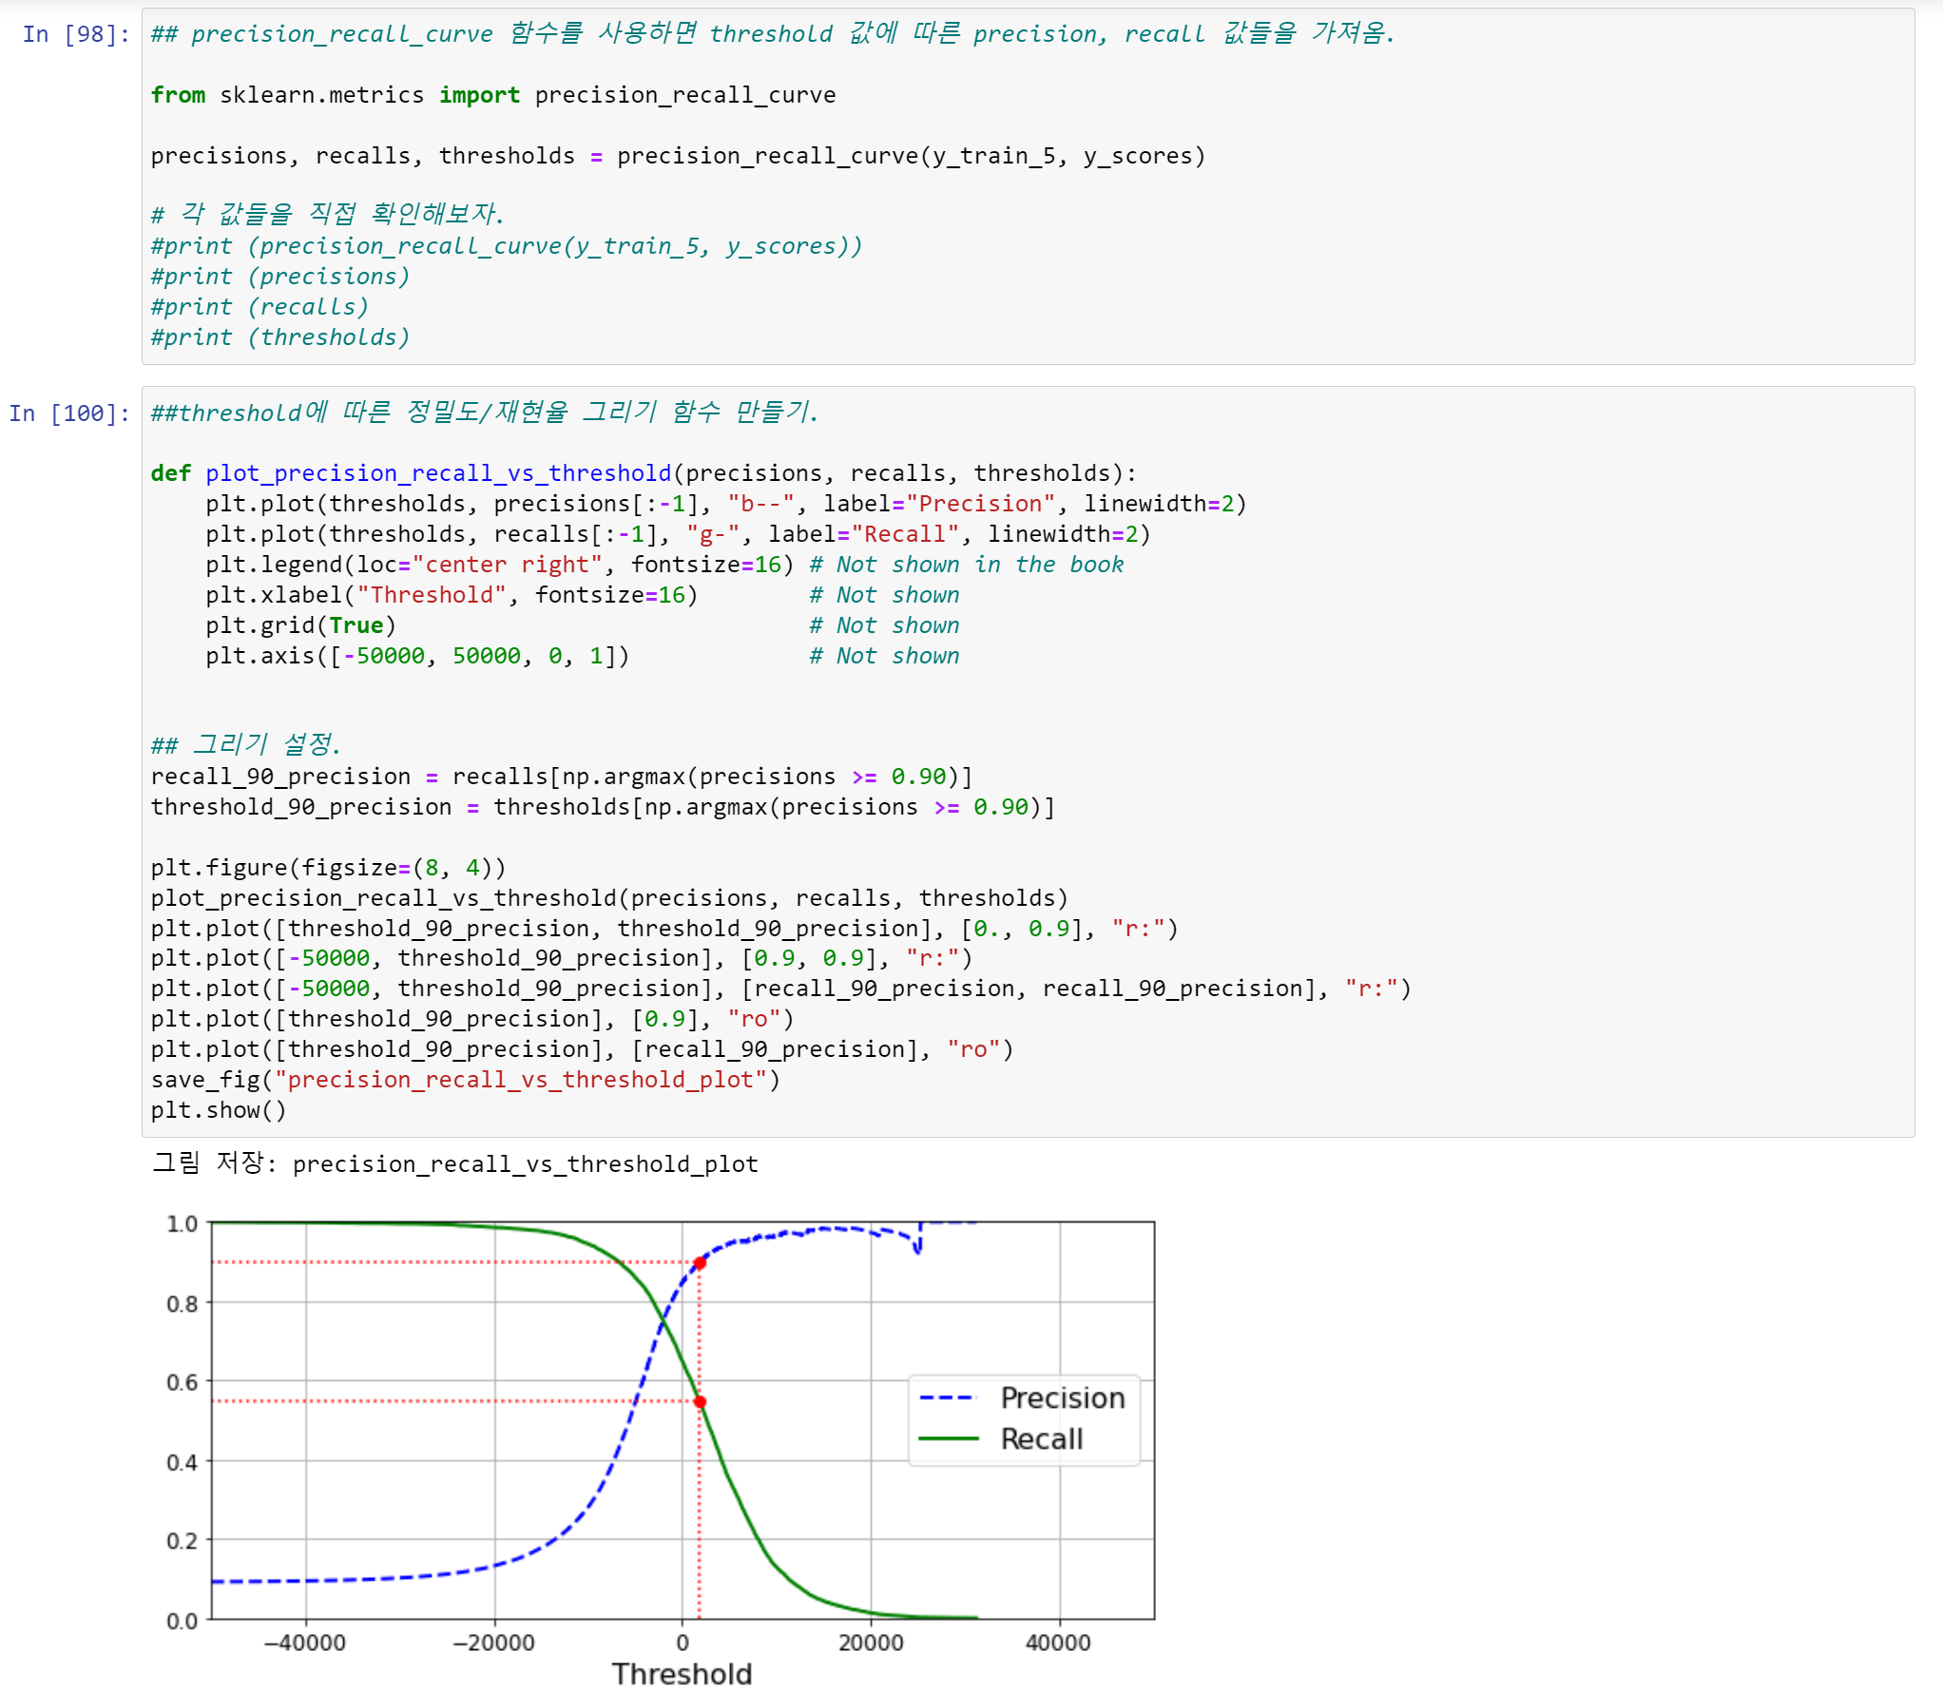
MNIST Dataset을 활용한 분류 모델

Slide 32
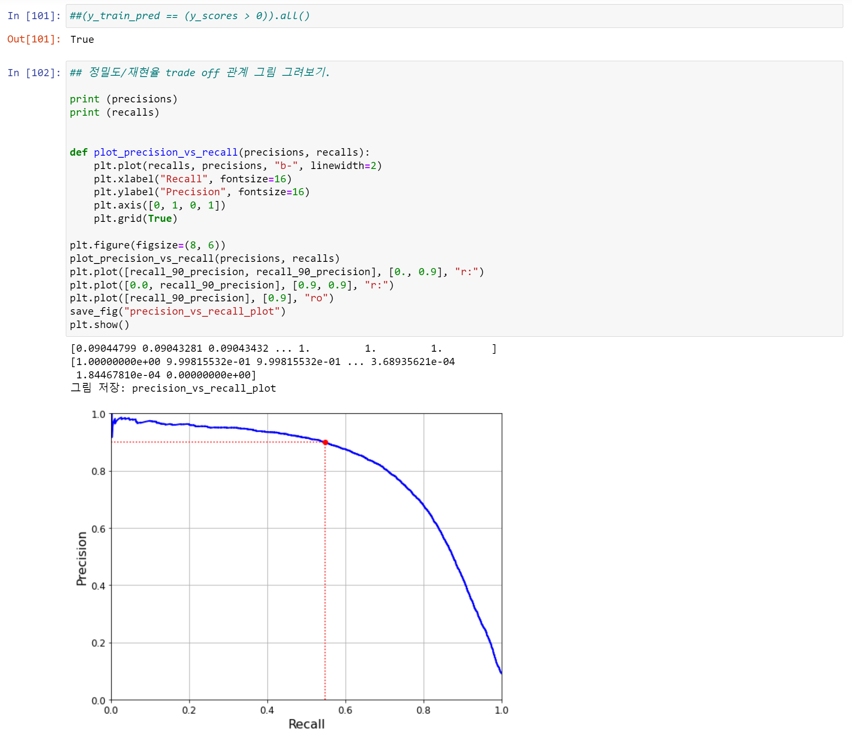
MNIST Dataset을 활용한 분류 모델

Slide 33
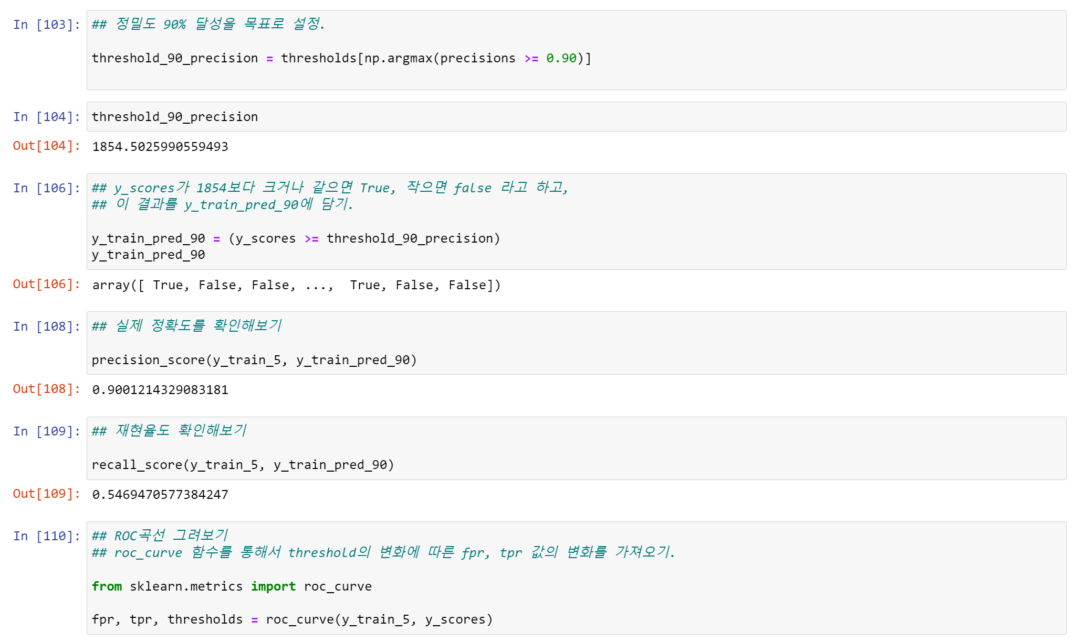
MNIST Dataset을 활용한 분류 모델

Slide 34
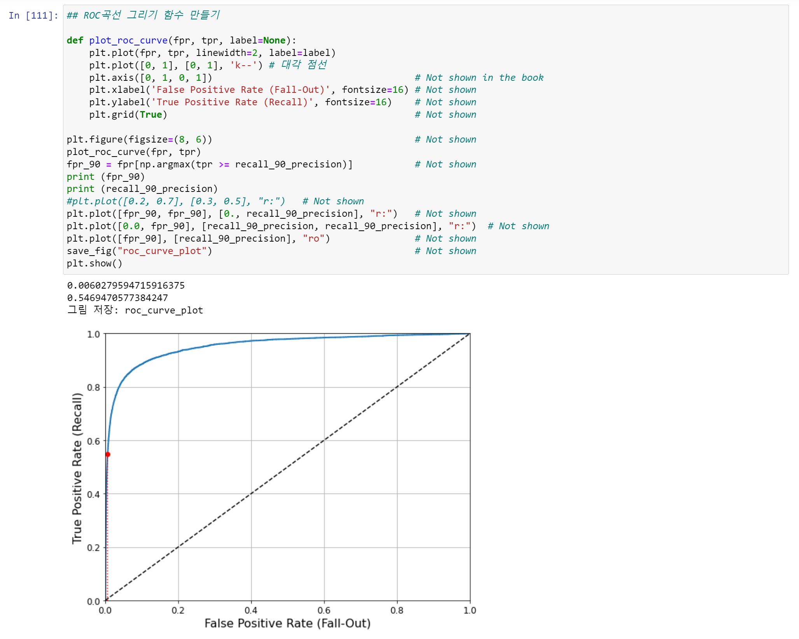
MNIST Dataset을 활용한 분류 모델

Slide 35
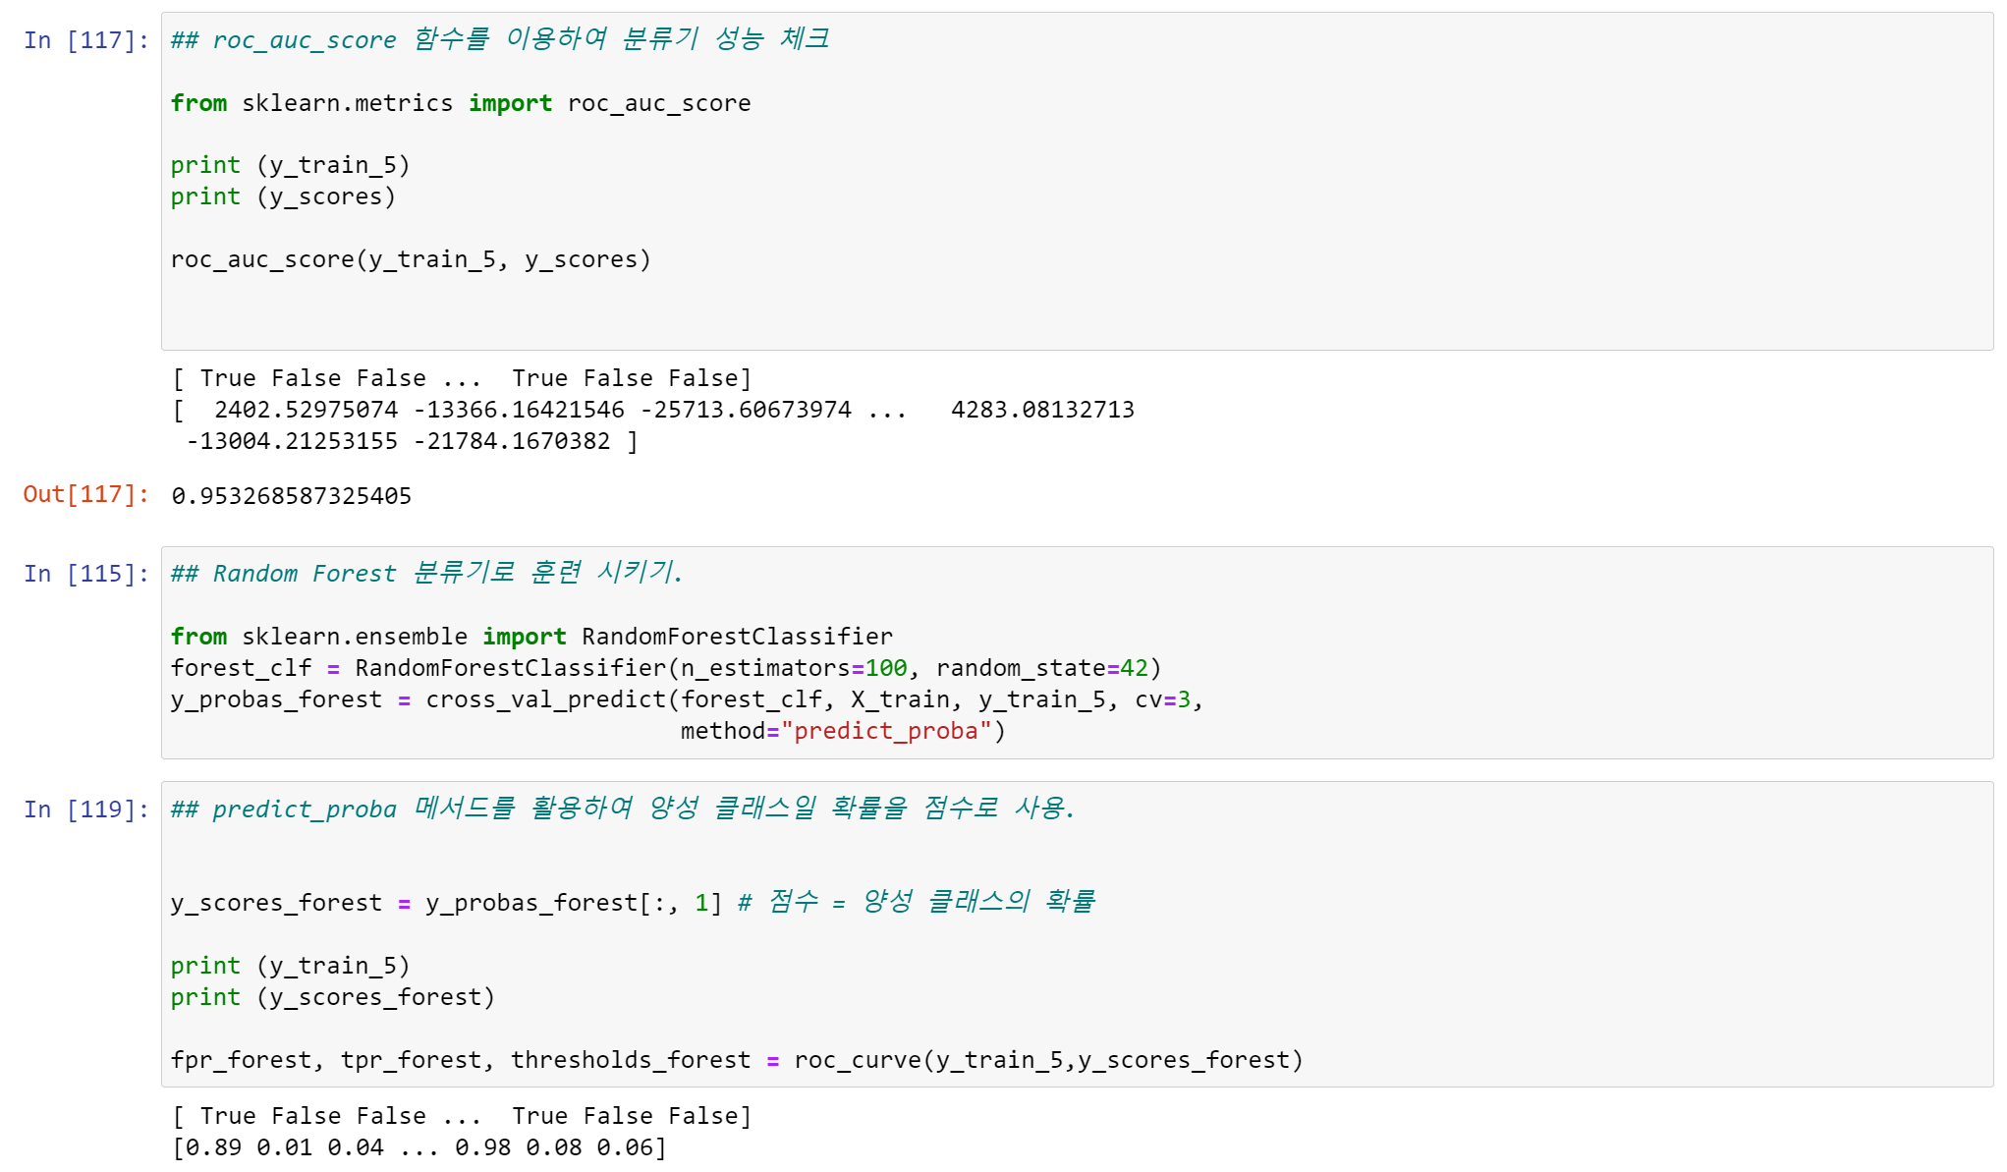
MNIST Dataset을 활용한 분류 모델

Slide 36
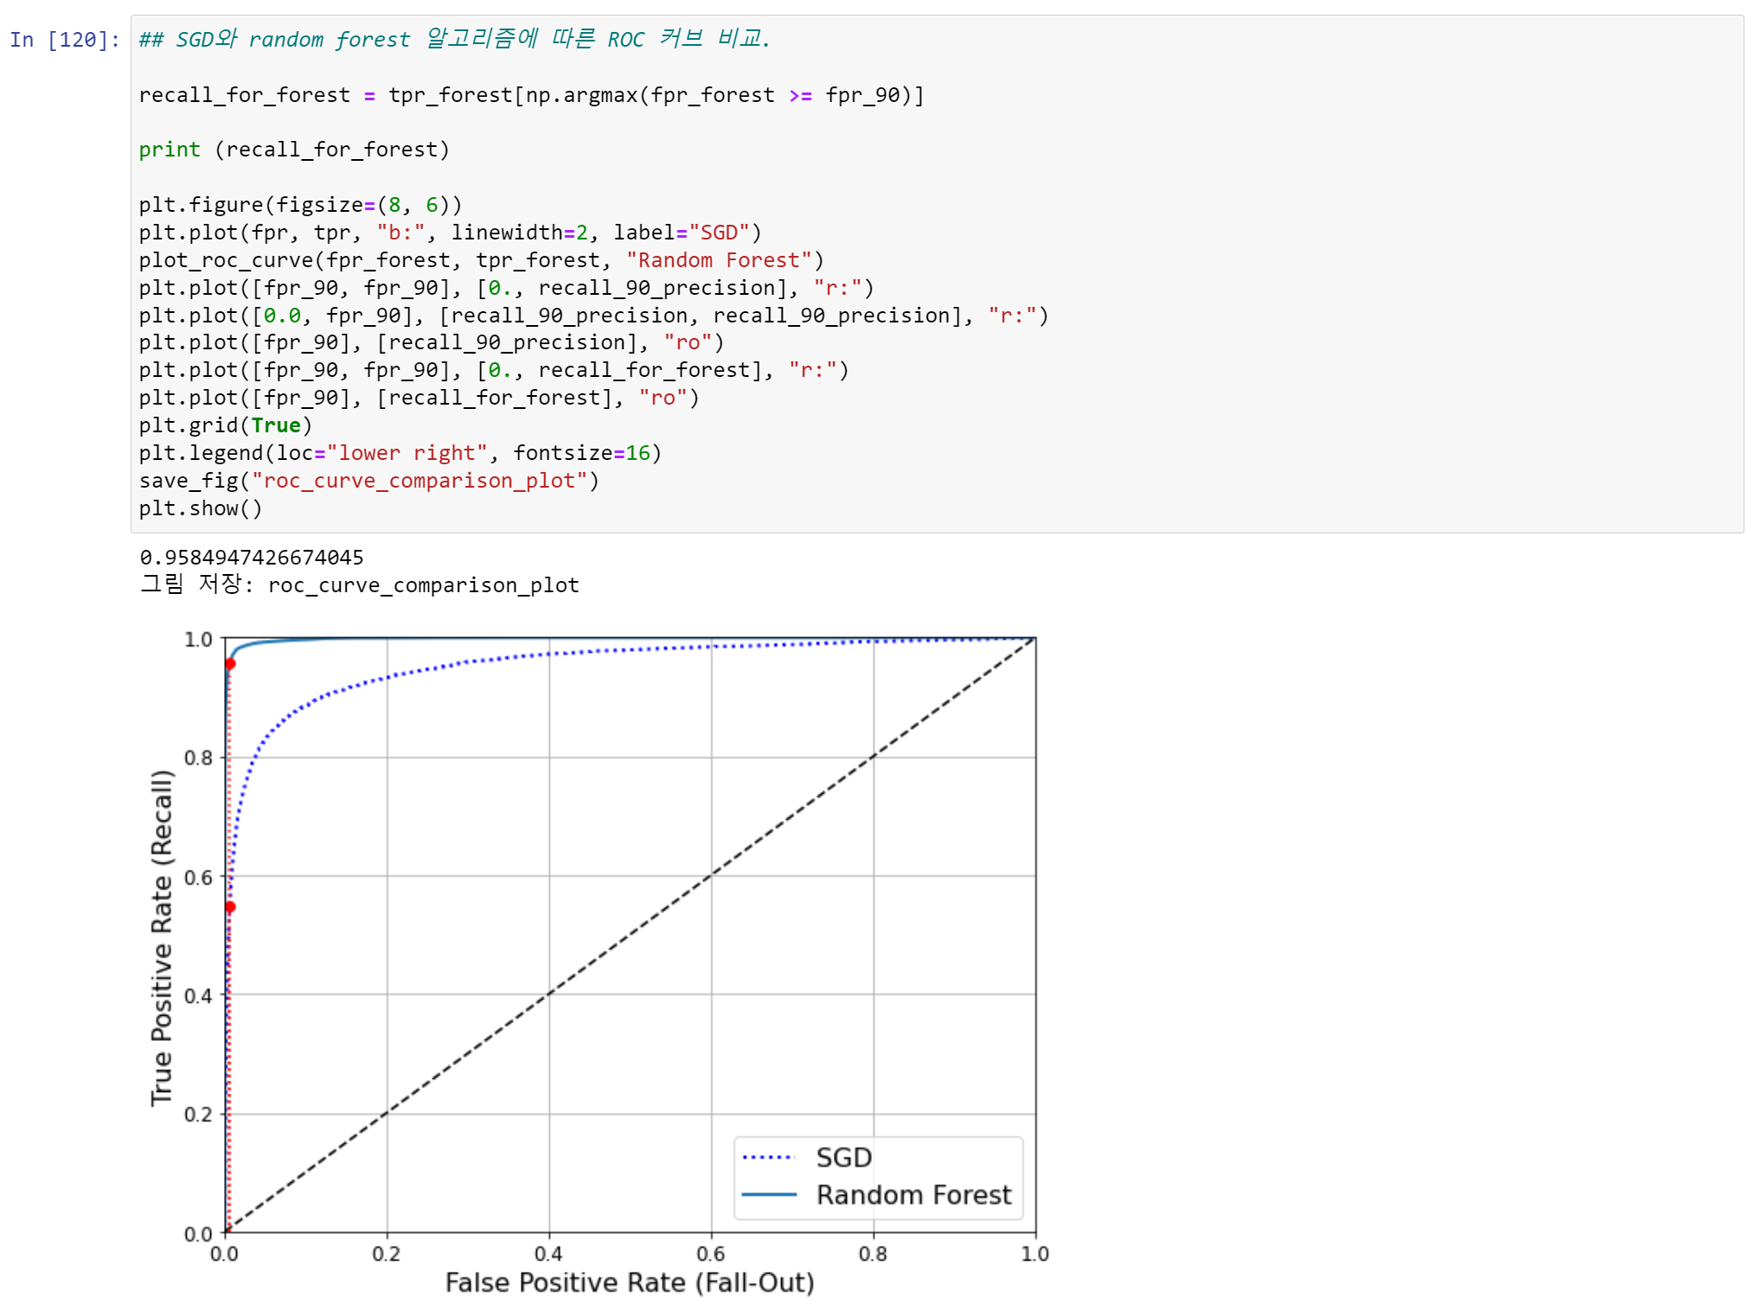
MNIST Dataset을 활용한 분류 모델, with Random Forest

Slide 37
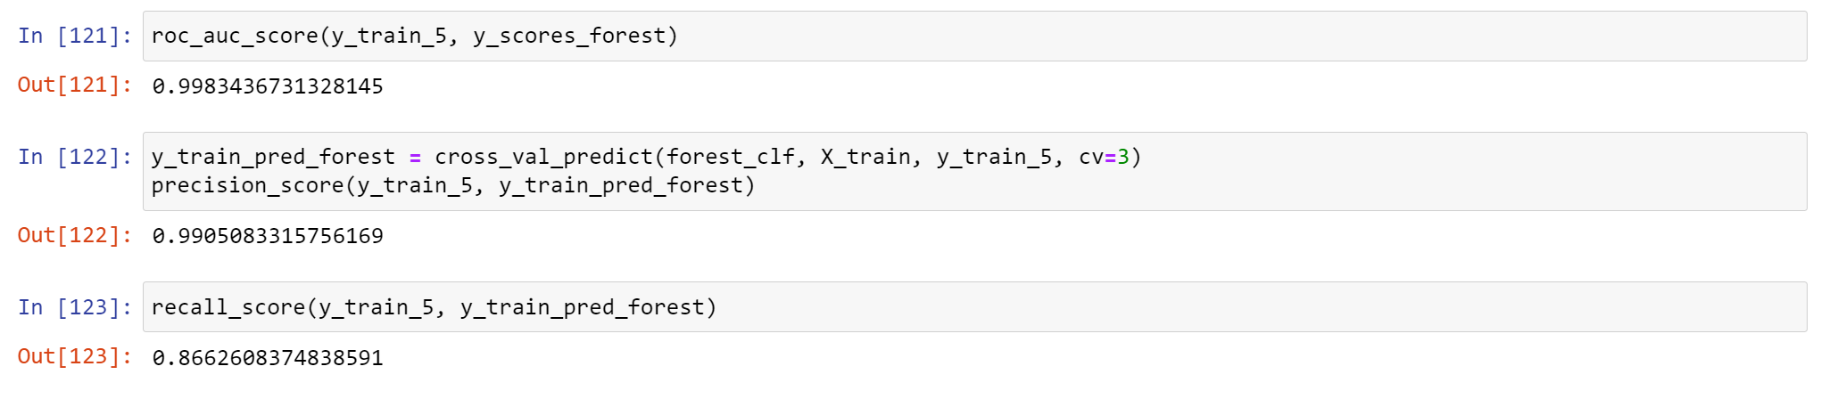
MNIST Dataset을 활용한 분류 모델

Slide 38

K겹 교차 검증
s
*이미지 출처 : https://velog.io/@recoder/Cross-Validation

Slide 39
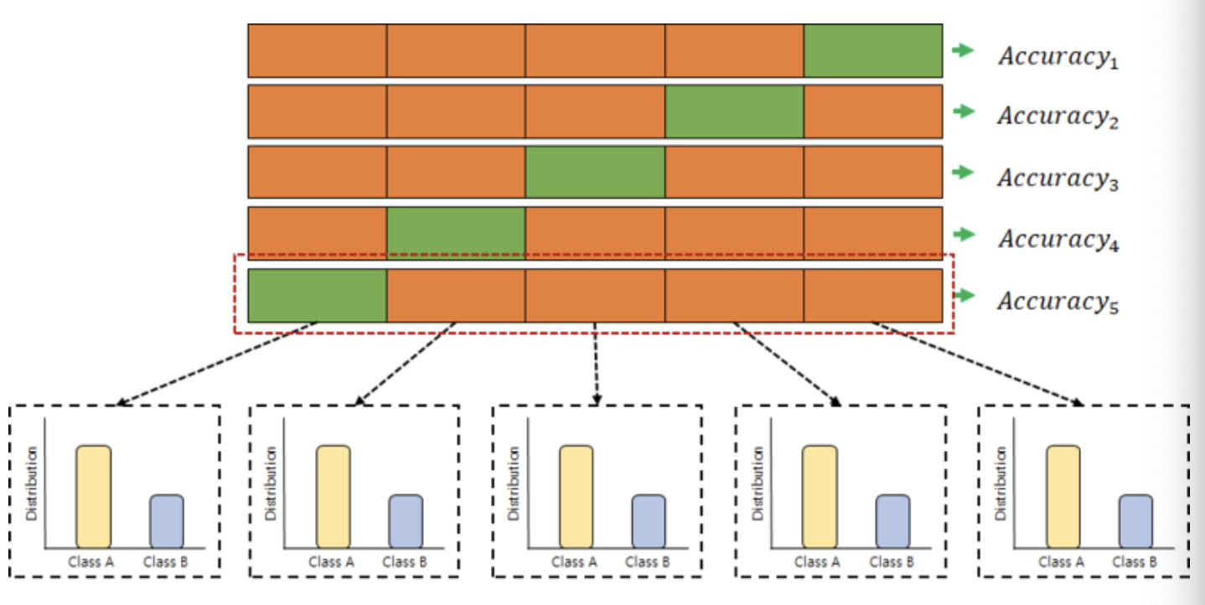
K겹 교차 검증의 문제점
*이미지 출처 : https://huidea.tistory.com/30

Slide 40
계층별 K겹 교차 검증
Stratified k-fold cross validation
*이미지 출처 : https://huidea.tistory.com/30

